Slide 1
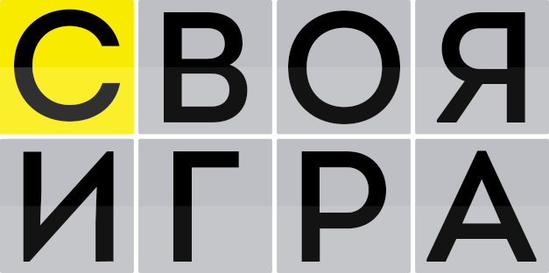
Викторина

Slide 2
Стили Дизайна | 10 | 20 | 30 | 40 | 50
Орнаменты | 10 | 20 | 30 | 40 | 50
Реклама | 10 | 20 | 30 | 40 | 50
Основы композиции | 10 | 20 | 30 | 40 | 50
Графика | 10 | 20 | 30 | 40 | 50
Брендинг | 10 | 20 | 30 | 40 | 50
Цветоведение | 10 | 20 | 30 | 40 | 50
История | Философия | Экономика | Психология | Иностранный язык
200 | 200 | 200 | 200 | 200
400 | 400 | 400 | 400 | 400
600 | 600 | 600 | 600 | 600
800 | 800 | 800 | 800 | 800

Slide 3
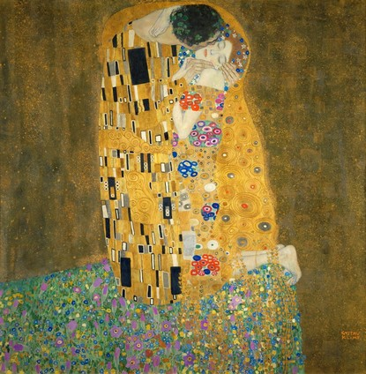
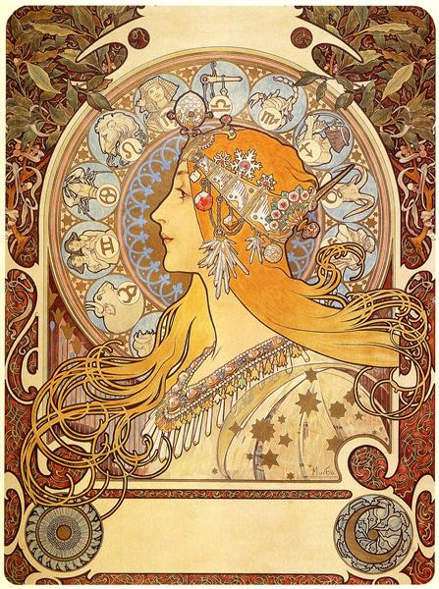
Стили дизайна/ Вопрос за 10
Какой стиль?
Узнать ответ

Slide 4
Модерн Стили дизайна / Вопрос за 10
Вернуться к выбору тем→

Slide 5
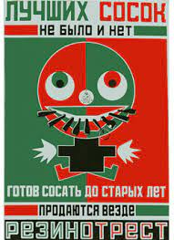
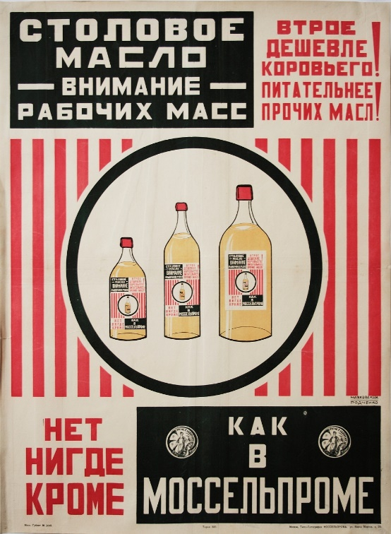
Стили дизайна/ Вопрос за 20
Кто автор большинства плакатов советского конструктивизма?
Узнать ответ

Slide 6
В. Маяковский А. Родченко Стили дизайна / Вопрос за 20
Вернуться к выбору тем→

Slide 7
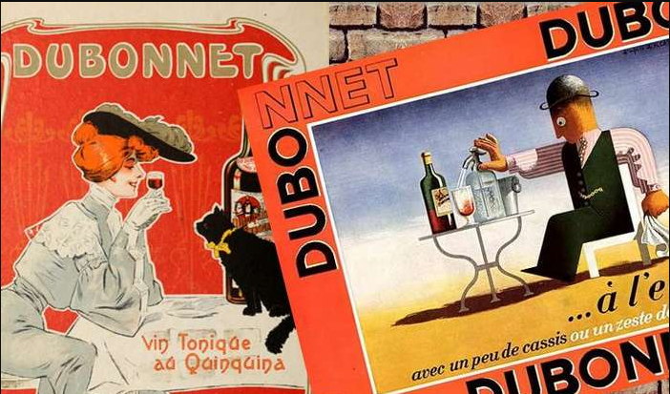
Стили дизайна/ Вопрос за 30
Что это за стиль?
Узнать ответ

Slide 8
Ар нуво Стили дизайна / Вопрос за 30
Вернуться к выбору тем→

Slide 9
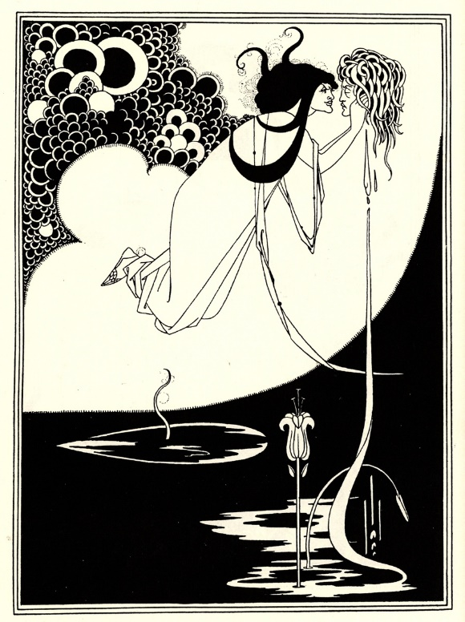
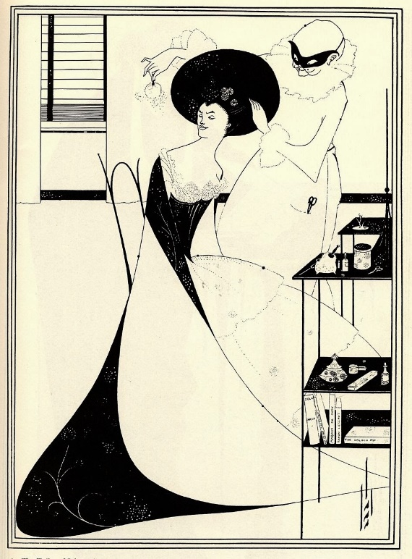
Стили дизайна/ Вопрос за 40
Кто автор этих иллюстраций? Какой стиль?
Узнать ответ

Slide 10
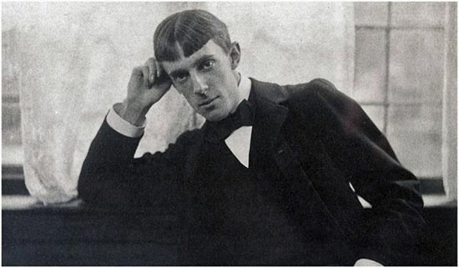
Обри ВИНСЕНТ БЕРДСЛЕЙ, стиль МОДЕРН Стили дизайна / Вопрос за 800
Вернуться к выбору тем→

Slide 11
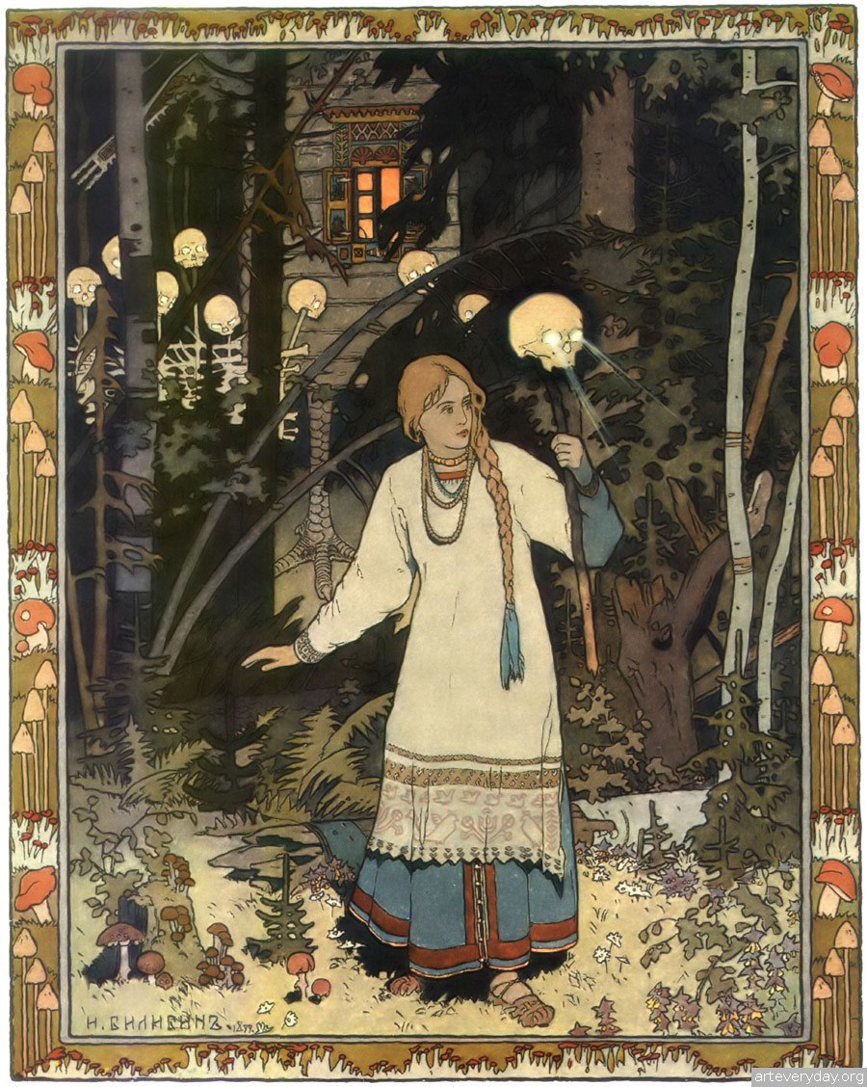
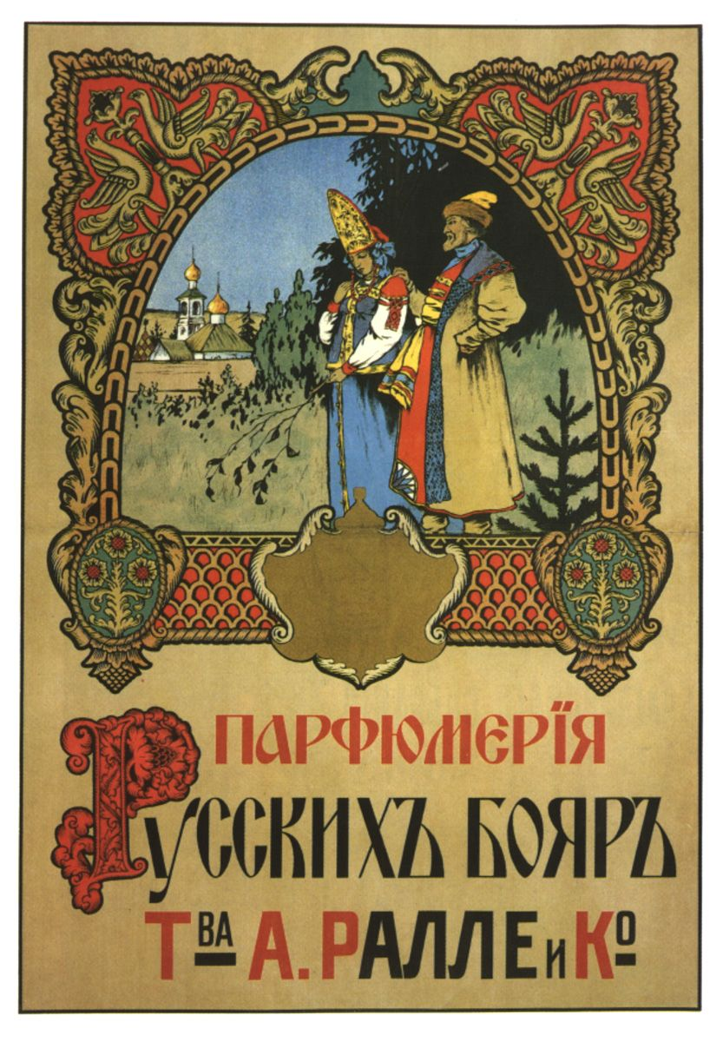
Стили дизайна/ Вопрос за 50
Как звали известного книжного иллюстратора и дизайнера эпохи неорусского стиля, отличавшегося живописностью, сложностью и прорисовкой деталей своих работ?
Узнать ответ

Slide 12
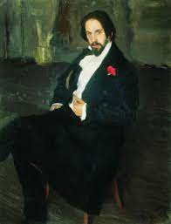
И. Я. Билибин Стили дизайна / Вопрос за 50
Вернуться к выбору тем→

Slide 13
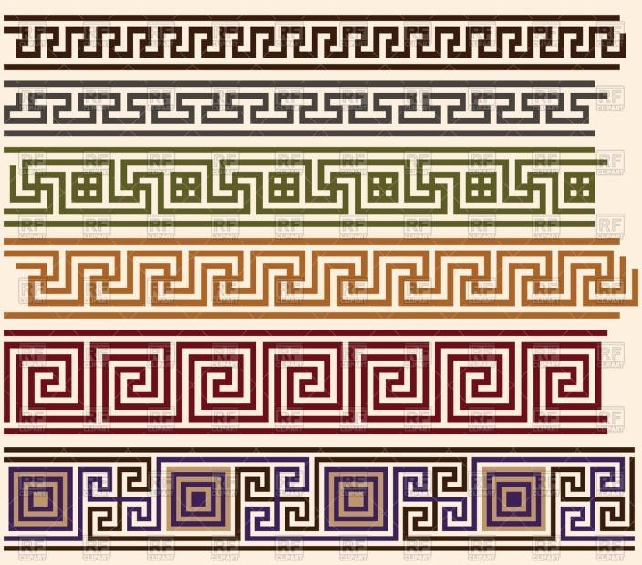
Орнаменты / Вопрос за 10
Как называется этот греческий орнамент?
Узнать ответ

Slide 14
Меандр Орнаменты / Вопрос за 10
Вернуться к выбору тем→

Slide 15
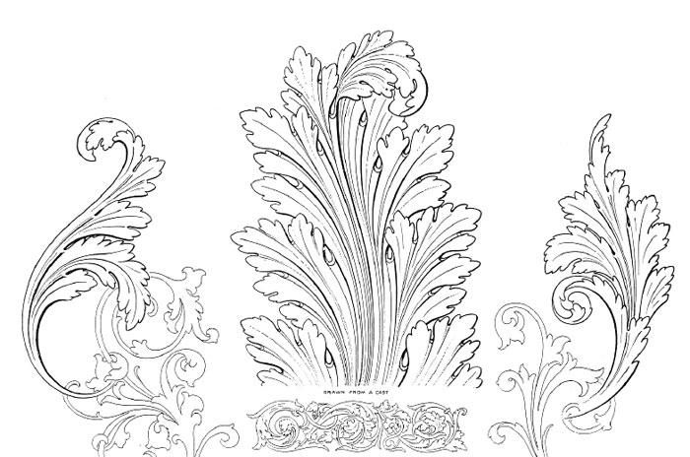
Орнаменты / Вопрос за 20
Как называется лист, использовавшийся в орнаменте еще в эпоху Древней Греции, а затем и повсеместно в разных эпохах и стилях?
Узнать ответ

Slide 16
Акант Орнаменты / Вопрос за 20
Вернуться к выбору тем→

Slide 17
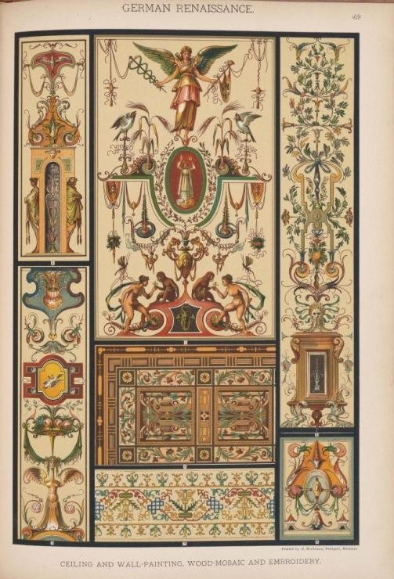
Орнаменты / Вопрос за 30
В эпоху ренессанса орнаменты украшали ..., стилизованными,
разветвленными, украшенными растительным декором
Узнать ответ

Slide 18
Канделябр Орнаменты / Вопрос за 30
Вернуться к выбору тем→

Slide 19
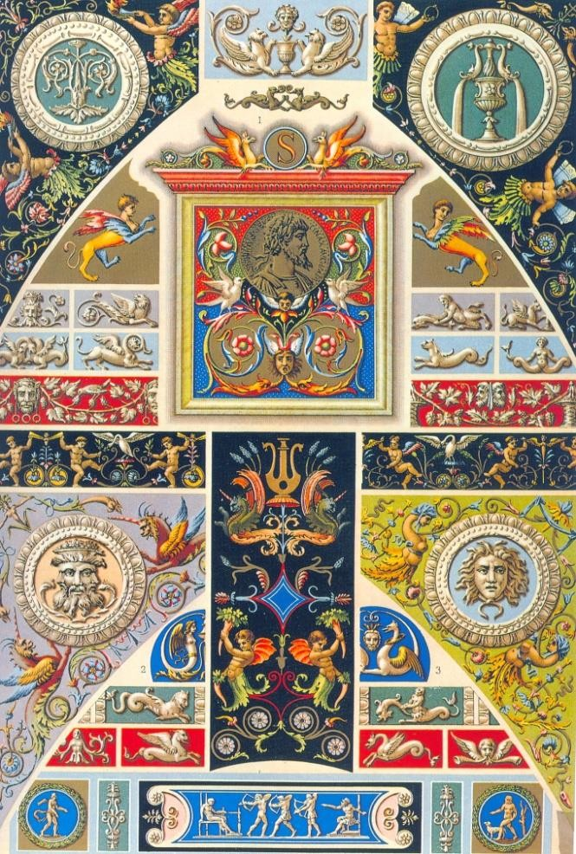
Орнаменты / Вопрос за 40
Как называется элементы орнамента этого стиля ? Как называется стиль?
Узнать ответ

Slide 20
Картуши, акант, грифоны, стиль гротеск Орнаменты / Вопрос за 40
Вернуться к выбору тем→

Slide 21
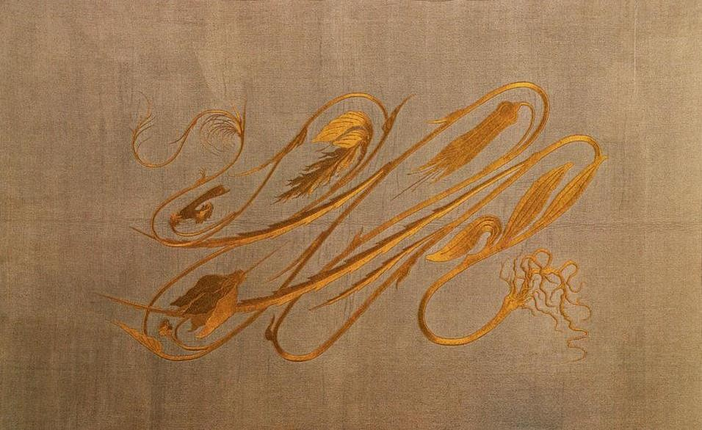
Орнаменты / Вопрос за 50
Как назывался этот распространённый элемент орнамента модерна?
Узнать ответ

Slide 22
Удар бича Орнаменты / Вопрос за 50
Вернуться к выбору тем→

Slide 23
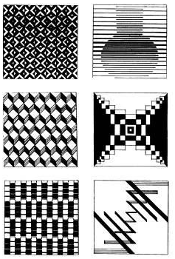
Основы композиции / Вопрос за 10
Что характерно для всех этих композиций?
Узнать ответ

Slide 24
Ритм Основы композиции / Вопрос за 10
Вернуться к выбору тем→

Slide 25
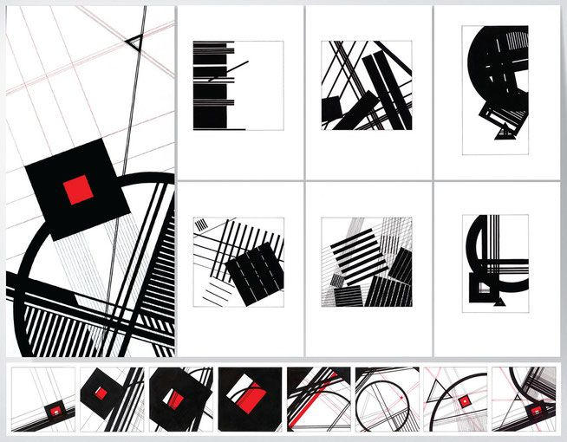
Основы композиции / Вопрос за 20
Что характерно для всех этих композиций?
Узнать ответ

Slide 26
Динамика Основы композиции / Вопрос за 20
Вернуться к выбору тем→

Slide 27
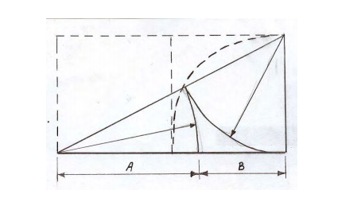
Основы композиции / Вопрос за 30
Что изображено на рисунке?
Узнать ответ

Slide 28
Золотое сечение Основы композиции / Вопрос за 30
Вернуться к выбору тем→

Slide 29
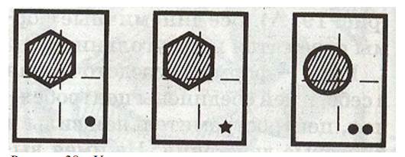
Основы композиции / Вопрос за 40
Какой прием использован в данных изображениях?
Узнать ответ

Slide 30
Уравновешенность Основы композиции / Вопрос за 40
Вернуться к выбору тем→

Slide 31
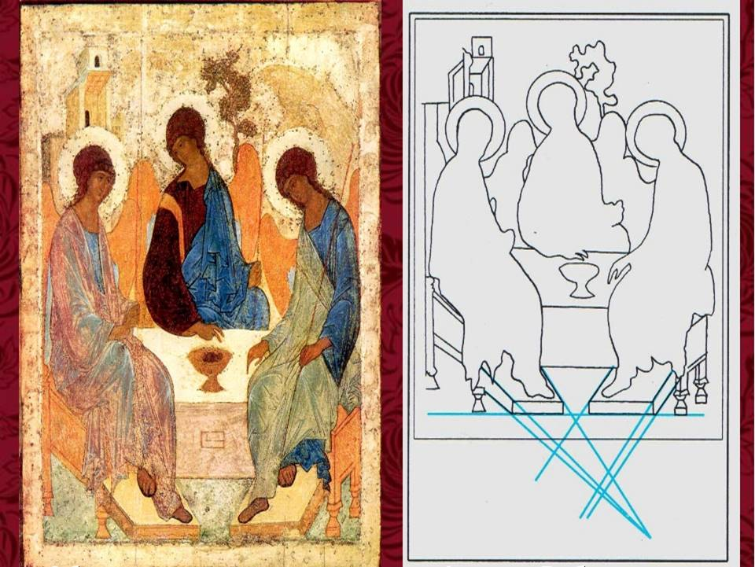
Основы композиции / Вопрос за 50
Назовите метод построения рисунка в живописи и орнаменте, при котором более далёкие от зрителя предметы изображаются более крупными?
Узнать ответ

Slide 32
Обратная перспектива Основы композиции / Вопрос за 50
Вернуться к выбору тем→

Slide 33
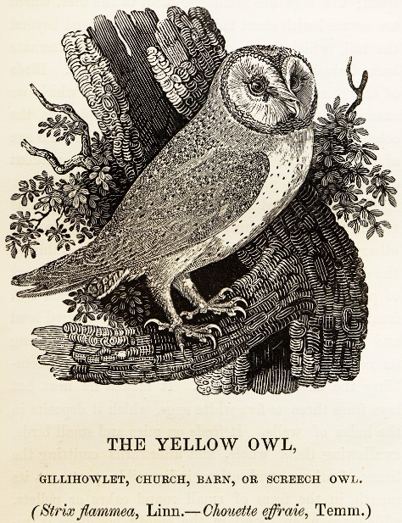
Графика / Вопрос за 10
Печатный оттиск на бумаге изображения со специальной формы называется -
Узнать ответ

Slide 34
Эстамп Графика / Вопрос за 10
Вернуться к выбору тем→

Slide 35
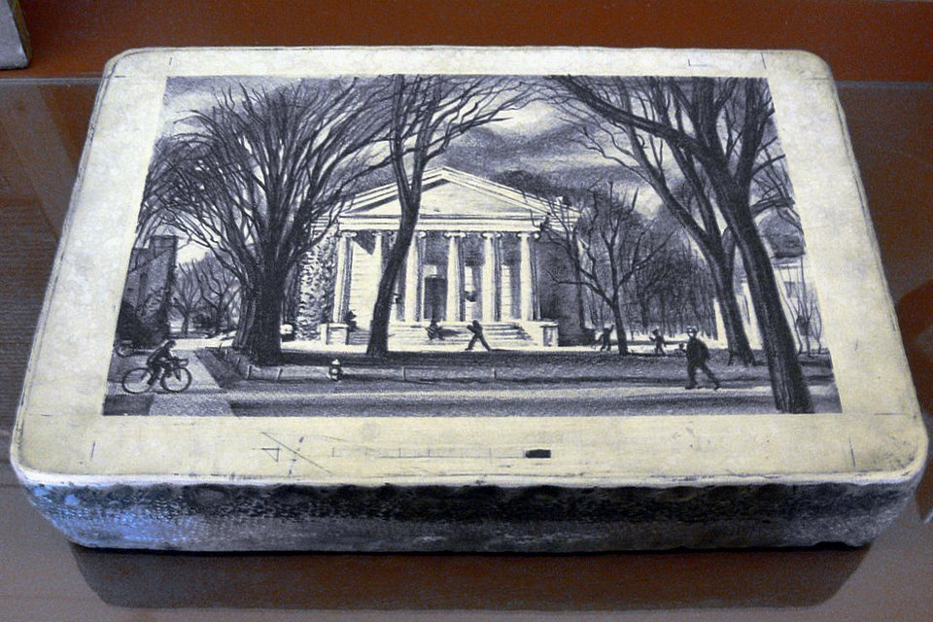
Графика / Вопрос за 20
Как называется вид графики на камне?
Узнать ответ

Slide 36
Литография Графика / Вопрос за 20
Вернуться к выбору тем→

Slide 37
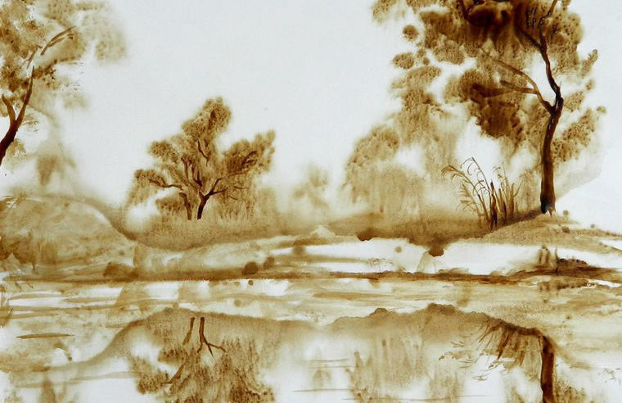
Графика / Вопрос за 30
Разновидность графического искусства и техники печатной графики, краска наносится на плоскую металлическую пластину, с которой производится печать на увлажнённую бумагу под давлением.
Узнать ответ

Slide 38
Монотипия Графика / Вопрос за 30
Вернуться к выбору тем→

Slide 39
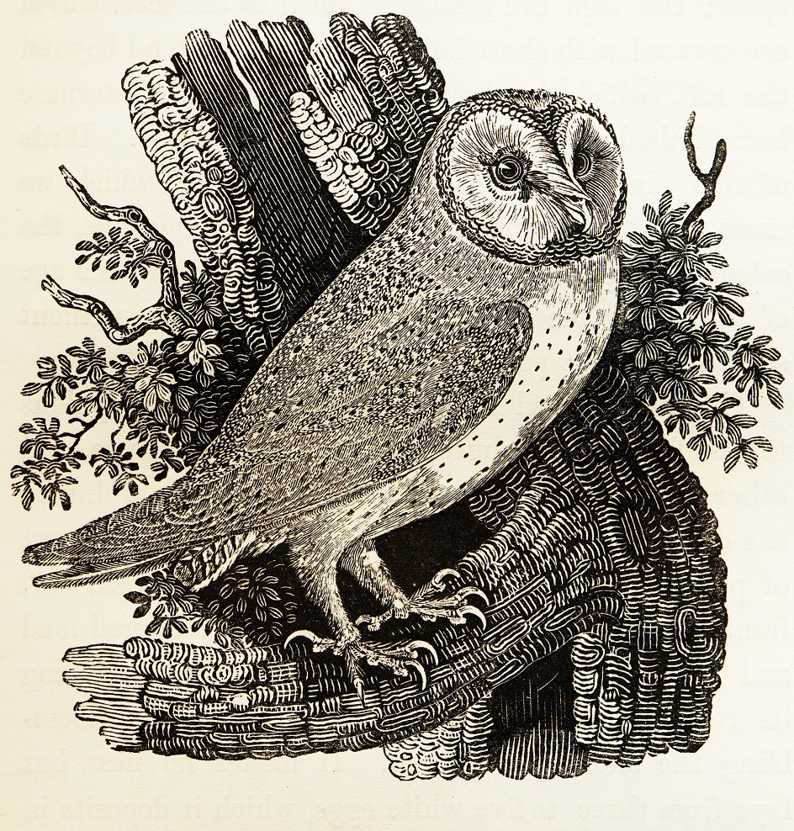
Графика / Вопрос за 40
Как называется отпечатанное произведение графического искусства, представляющее собой гравюрный либо иной оттиск на бумаге с печатной формы?
Узнать ответ

Slide 40
Эстамп Графика / Вопрос за 40
Вернуться к выбору тем→

Slide 41
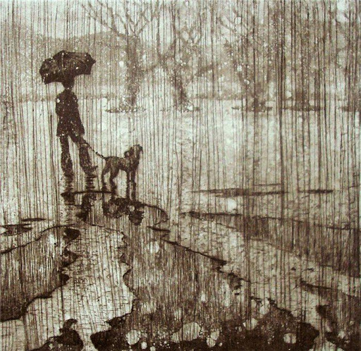
Графика / Вопрос за 50
Как называется вид техники графики, где гравирование не связано с применением травящих жидкостей, а производится острыми стальными иглами непосредственно на металле
Узнать ответ

Slide 42
Сухая игла Графика / Вопрос за 50
Вернуться к выбору тем→

Slide 43
Цветоведение / Вопрос за 10
Кто первым сделал цветовой круг?
Узнать ответ

Slide 44
Исаак Ньютон Цветоведение / Вопрос за 10
Вернуться к выбору тем→

Slide 45
Цветоведение / Вопрос за 20
Чей цветовой круг– это 3 первичных, 3 вторичных и 6 третичных цветов, причем дополнительные цвета дают при смешении серый?
Узнать ответ

Slide 46
Иоганнес Иттен Цветоведение / Вопрос за 20
Вернуться к выбору тем→

Slide 47
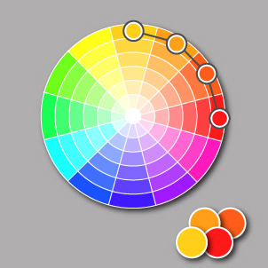
Цветоведение / Вопрос за 30
Как называется этот вид цветовой гармонии?
Узнать ответ

Slide 48
Аналоговая или родственная Цветоведение / Вопрос за 30
Вернуться к выбору тем→

Slide 49
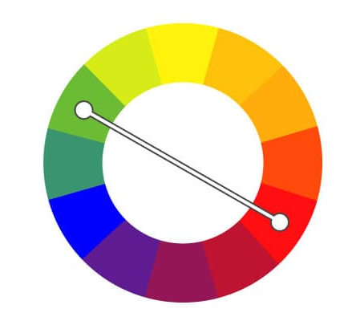
Цветоведение / Вопрос за 40
Как называется этот тип сочетания цветов?
Узнать ответ

Slide 50
Контрастное или комплиментарное Цветоведение / Вопрос за 40
Вернуться к выбору тем→

Slide 51
Цветоведение / Вопрос за 50
Как называется этот вид цветовой гармонии?
Узнать ответ

Slide 52
Монохромная Цветоведение / Вопрос за 5 0
Вернуться к выбору тем→

Slide 53
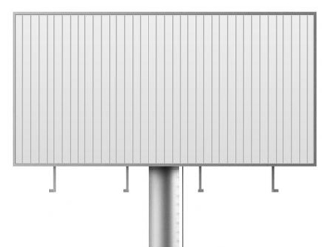
Реклама / Вопрос за 10
Рекламные конструкции, периодически меняющие изображение путем поворота треугольных элементов, на которые нанесена реклама - это
Узнать ответ

Slide 54
Призматрон Реклама / Вопрос за 10
Вернуться к выбору тем→

Slide 55
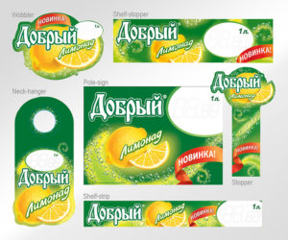
Реклама / Вопрос за 20
Материалы для оформления мест продаж и не только- это
Узнать ответ

Slide 56
POS — материалы Реклама / Вопрос за 20
Вернуться к выбору тем→

Slide 57
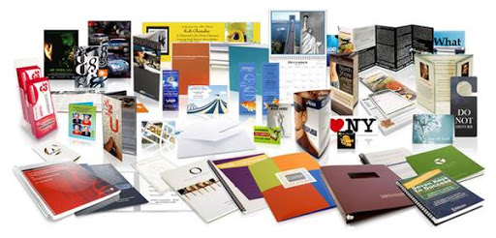
Реклама / Вопрос за 30
Издание в виде одного листа печатного материала, сфальцованного любым способом в два или более сгибов, например гармошкой- это
Узнать ответ

Slide 58
Буклет Реклама / Вопрос за 30
Вернуться к выбору тем→

Slide 59
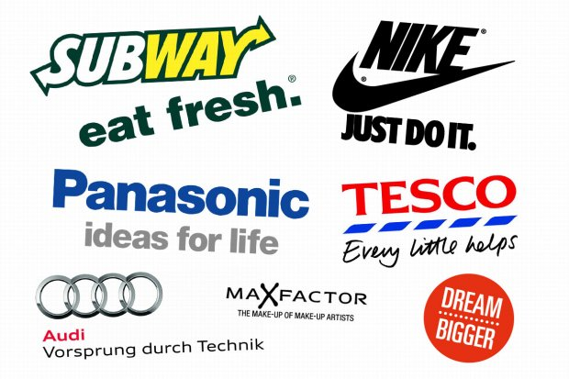
Реклама / Вопрос за 40
Краткая, броская, легко запоминающаяся фраза, выражающая суть рекламного сообщения, вызывающая интерес и позволяющая идентифицировать товар или фирму это
Узнать ответ

Slide 60
Слоган Реклама / Вопрос за 40
Вернуться к выбору тем→

Slide 61
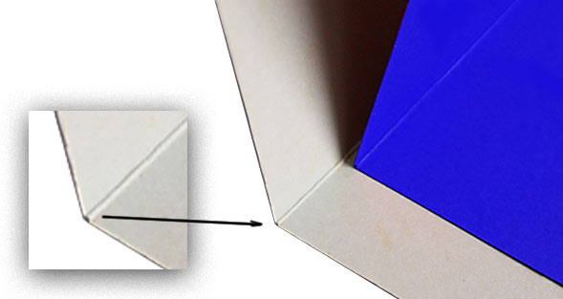
Реклама / Вопрос за 50
Как называется операция нанесения прямолинейной бороздки на лист бумаги? Необходима для последующего сложения по линии бумаги плотностью более 175 г/м² или картона.
Узнать ответ

Slide 62
Биговка Реклама / Вопрос за 50
Вернуться к выбору тем→

Slide 63
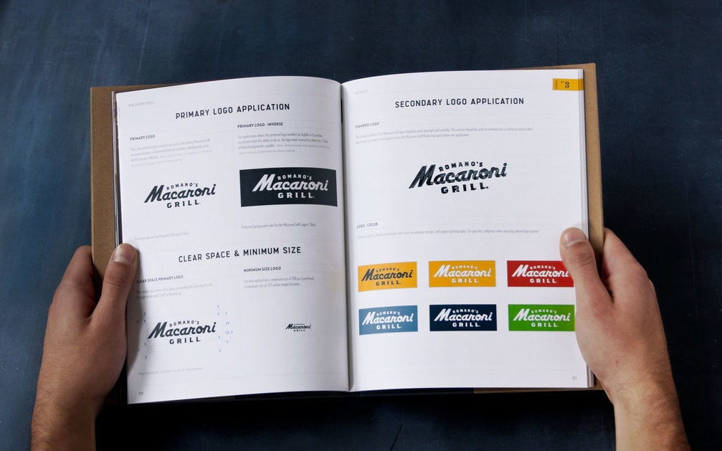
Брендинг / Вопрос за 10
Свод правил, регламентирующих управление фирменным стилем и брендом в целом -это
Узнать ответ

Slide 64
Брендбук Брендинг / Вопрос за 10
Вернуться к выбору тем→

Slide 65
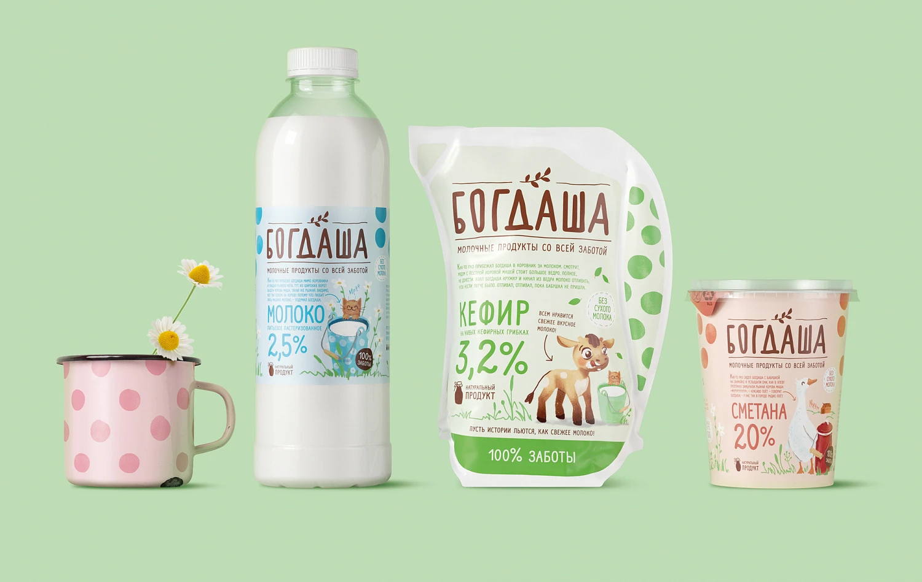
Брендинг / Вопрос за 20
Короткий художественный текст, который доносит позиционирование бренда до потребителя в интересной и доступной форме -это
Узнать ответ

Slide 66
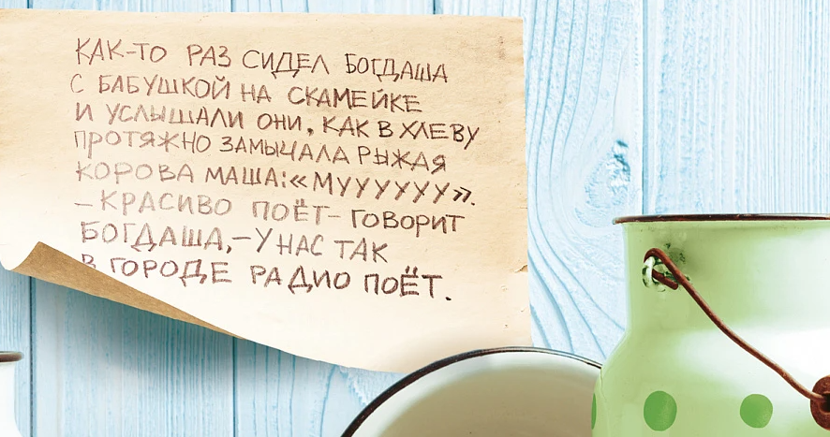
Легенда Брендинг / Вопрос за 20
Вернуться к выбору тем→

Slide 67
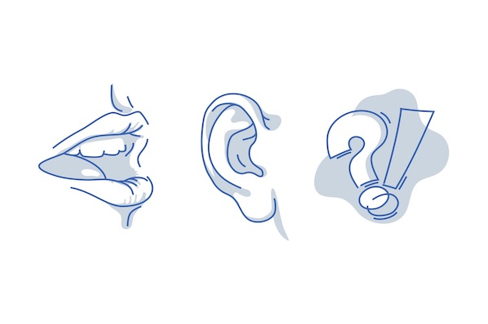
Брендинг / Вопрос за 30
Методика брендинга, с помощью которой возможно создание языка бренда по всем 5 параметрам контакта потребителя с продуктом и упаковкой, рекламой и магазином и другими атрибутами или элементами продвижения.
Узнать ответ

Slide 68
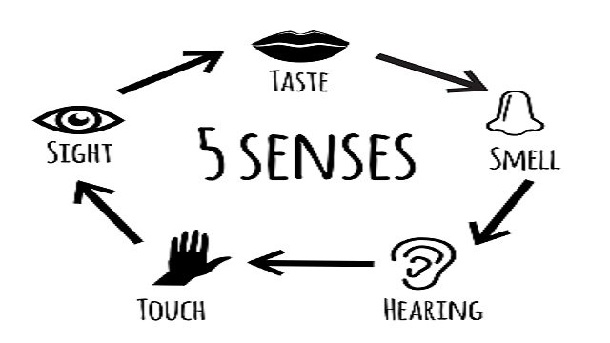
«5 SENSES» Брендинг / Вопрос за 30
Вернуться к выбору тем→

Slide 69
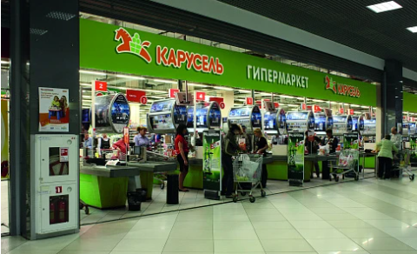
Брендинг / Вопрос за 40
Процесс создания бренда магазина, салона, торгового центра, а также любой другой торговой точки или розничной сети -это
Узнать ответ

Slide 70
Ритейл-брендинг Брендинг / Вопрос за 40
Вернуться к выбору тем→

Slide 71
Брендинг / Вопрос за 50
Как называется методика брендинга определения целевой аудитории, при которой выстраивается схема идеального потребителя с его возможными предпочтениями?
Узнать ответ

Slide 72
Метод персонажей (Consumer Profile) Брендинг / Вопрос за 50
Вернуться к выбору тем→

Slide 73
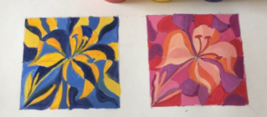
Все обо всем / Вопрос за 10
Назовите одно из средств композиции, которое в переводе с французского означает «оттенок», «едва заметный переход» или «тонкое различие в чём-либо»?
Узнать ответ

Slide 74
Нюанс Брендинг / Вопрос за 10
Вернуться к выбору тем→

Slide 75
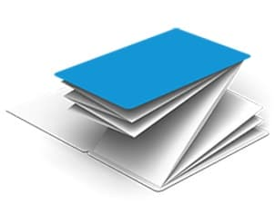
Все обо всем / Вопрос за 20
Как в полиграфии называются места сгиба или места складывания листа?
Узнать ответ

Slide 76
Фальц Брендинг / Вопрос за 20
Вернуться к выбору тем→

Slide 77
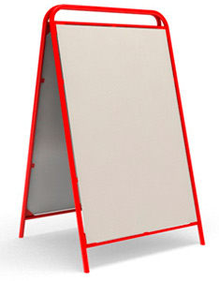
Все обо всем / Вопрос за 30
Как называется вид наружной рекламы, устойчивая двусторонняя конструкция различного размера, имеющая четыре опорных ножки?
Узнать ответ

Slide 78
Штендер Брендинг / Вопрос за 20
Вернуться к выбору тем→

Slide 79
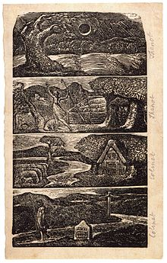
Все обо всем / Вопрос за 40
Как называется гравюра на дереве, разновидность тиражной графики, техника высокой печати на бумаге посредством оттиска зеркального изображения с гравированной деревянной доски?
Узнать ответ

Slide 80
Ксилография Брендинг / Вопрос за 40
Вернуться к выбору тем→

Slide 81
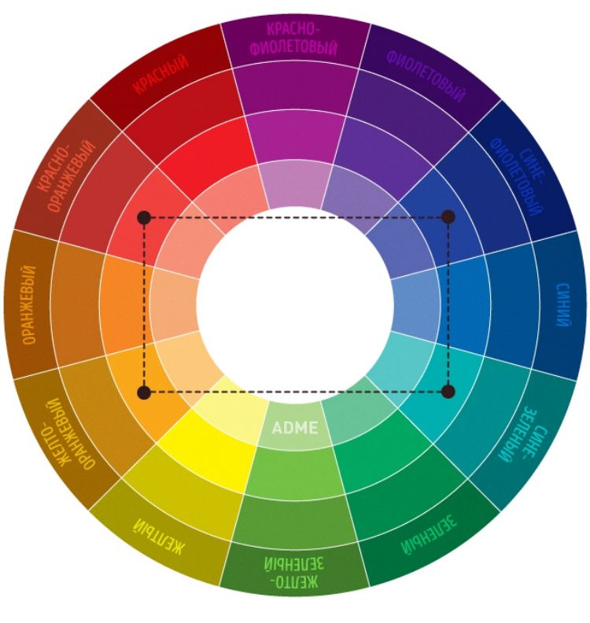
Все обо всем / Вопрос за 50
Как называется этот тип сочетания 4 цветов, где один тон основной, два дополняющих, а еще один служит акцентирующим?
Узнать ответ

Slide 82
Тетрада Брендинг / Вопрос за 50
Вернуться к выбору тем→

